Slide 1
強レーザー場中の
キセノン原子における
スピン偏極ダイナミクス
物理工学プログラム 森下研究室 1910359 清野玲貴

Slide 2
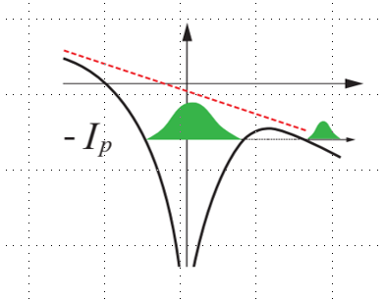
課題
トンネルイオン化時のスピン偏極
    電場強度が大きく1光子過程のように摂動論での計算が不可能
    既存の模型が適用困難
    数値計算からスピン偏極のふるまいを探る

Slide 3

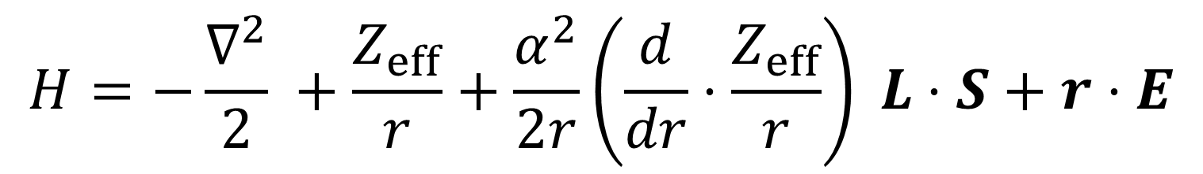
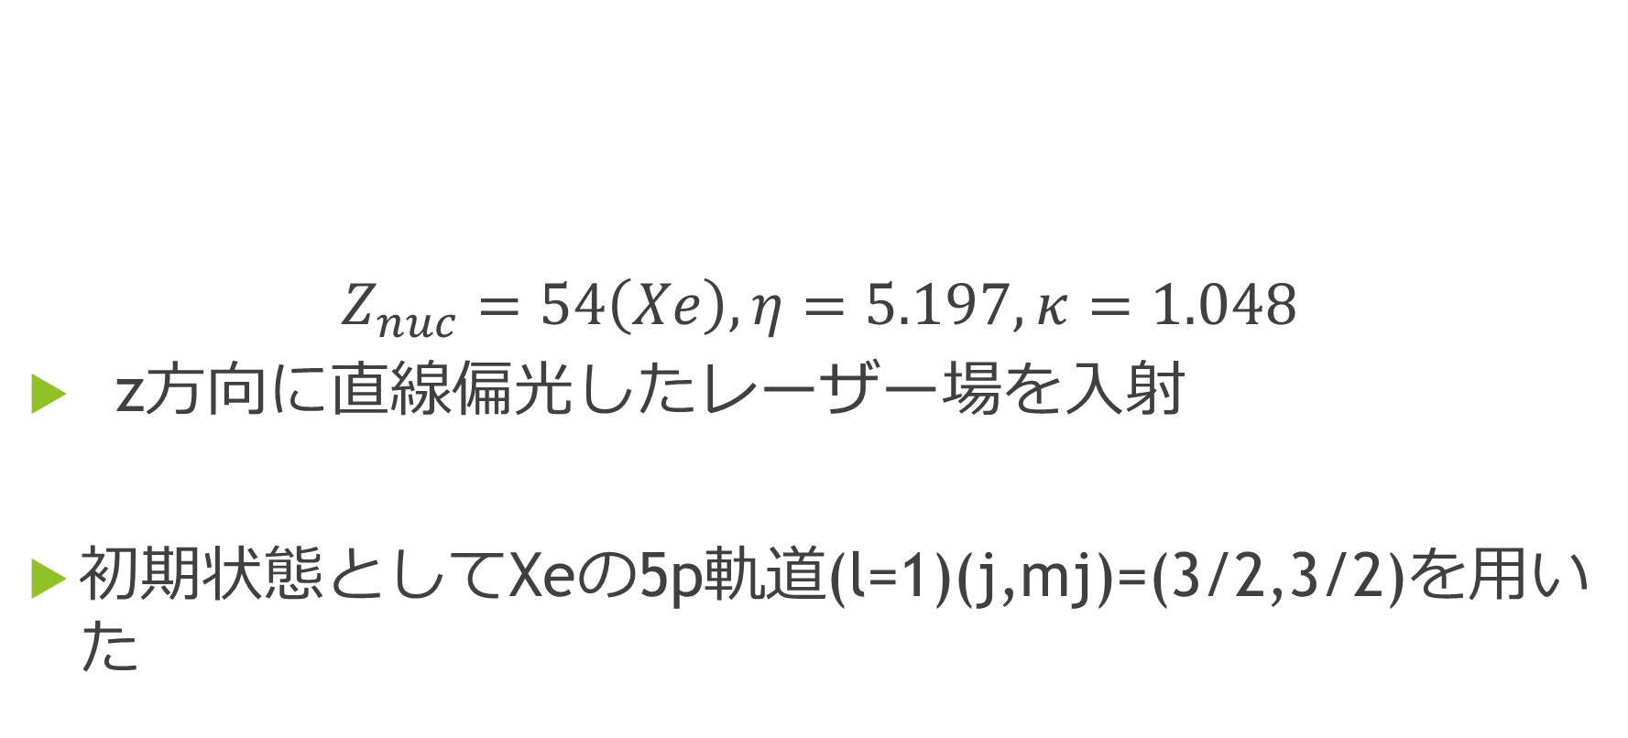
用いたハミルトニアン
$$H=−\frac{∇^{2}}{2} +\frac{Z_{eff}}{r}+\frac{α^{2}}{2r}\left(\frac{d}{dr}⋅\frac{Z_{eff}}{r}\right) L⋅S+r⋅E$$
$$Z_{nuc}=54\left(Xe\right), η=5.197,κ=1.048$$
z方向に直線偏光したレーザー場を入射
初期状態としてXeの5p軌道(l=1)(j,mj)=(3/2,3/2)を用いた

Slide 4
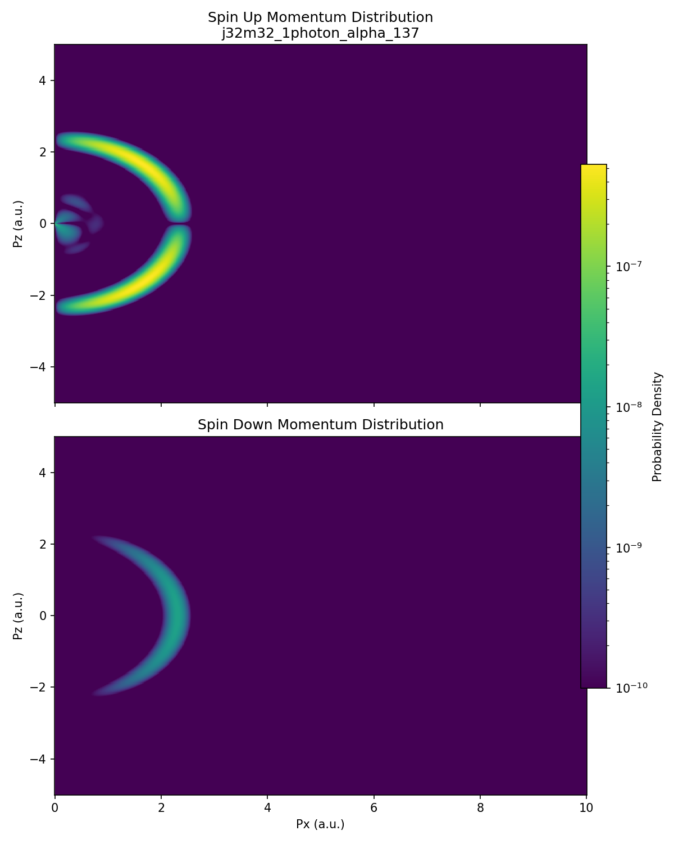
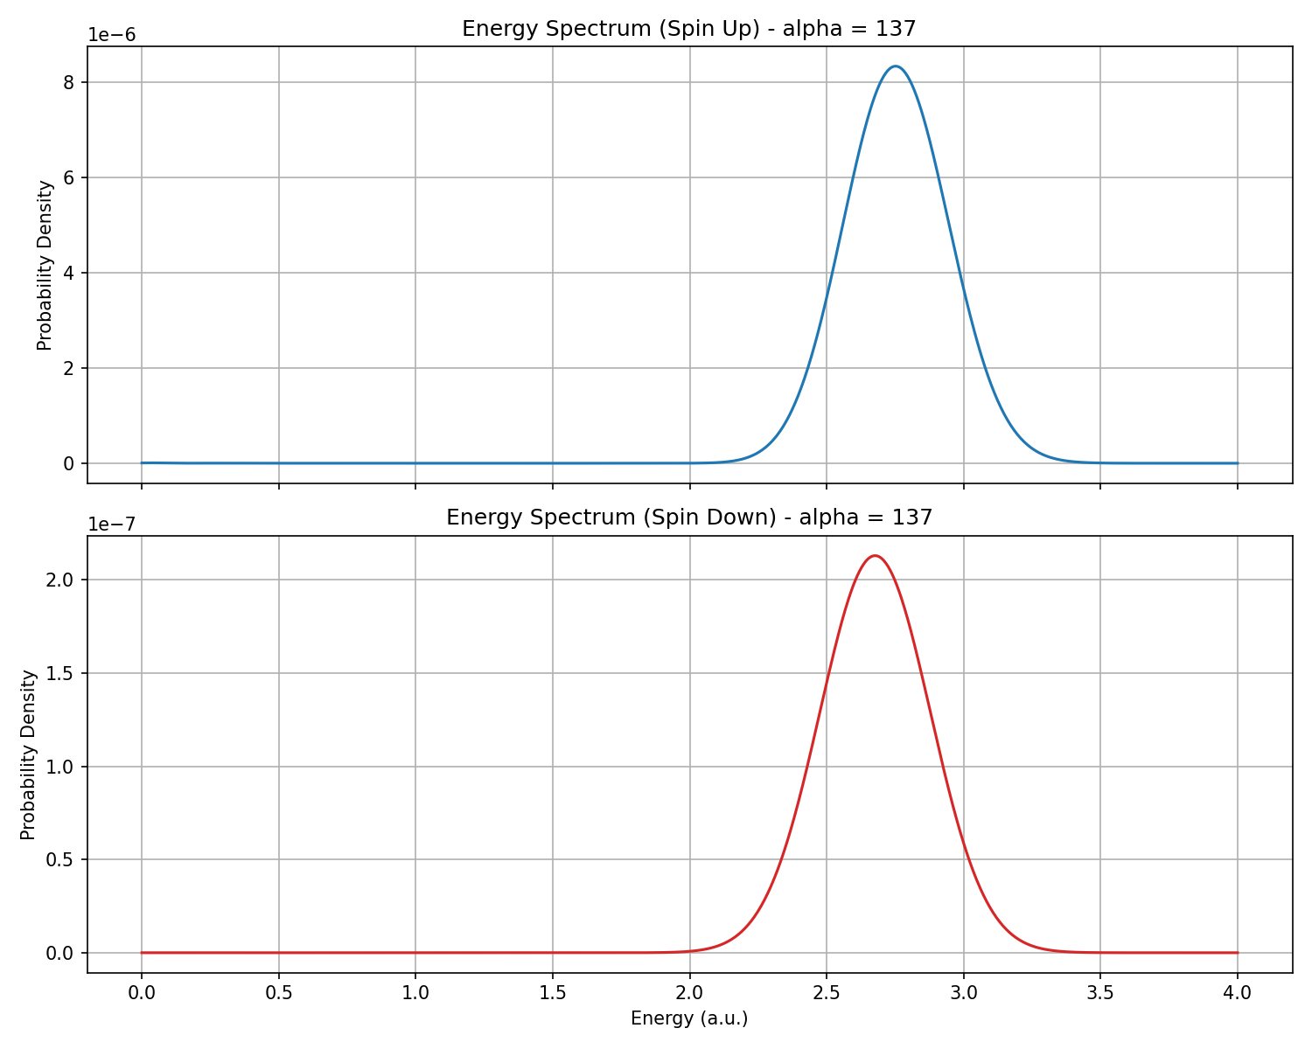
TDSE計算結果(1光子過程)

Slide 5

摂動論による1光子過程の解析
前述したように,1光子過程は摂動論によって
遷移確率まで導出できる
入射パルス:$E=$ $e_{z}E_{0}cos{(ωt+φ) exp⁡(}−{\left(\frac{ 2t}{T}\right)}^{2})$
$$c_{f}^{\left(1\right)}\left(t\right)=−i\int_{−∞}^{t}{e^{iω_{fi}t^{′}}\left\langle f\left|V\right|i\right\rangle dt^{′}}=i\int_{−∞}^{t}{e^{iω_{fi}t^{′}}E_{0}\cos\left(ωt+φ\right)e^{−{\left(\frac{2t^{′}}{T}\right)}^{2}}\left\langle f\left|z\right|i\right\rangle dt^{′} }$$
$$=i\int_{−∞}^{t}{e^{iω_{fi}t^{′}}E_{0}\cos\left(ωt+φ\right)e^{−{\left(\frac{2t^{′}}{T}\right)}^{2}}M_{fi}dt^{′} }$$

Slide 6

摂動論による1光子過程の解析
$$c_{f}^{\left(1\right)}\left(∞\right)=\frac{iE_{0}M_{fi}}{2}e^{iφ } \int_{−∞}^{∞}{e^{−{\left(\frac{2t^{′}}{T}\right)}^{2}}e^{i\left(ω_{fi}+ω\right)t^{′}}dt^{′}+\frac{iE_{0}M_{fi}}{2}e^{−iφ}}\int_{−∞}^{∞}{e^{−{\left(\frac{2t^{′}}{T}\right)}^{2}}e^{−i\left({−ω}_{fi}+ω\right)t^{′}}dt^{′}}$$
$$=iE_{0}T\frac{\sqrt{π}}{4}\left\{e^{iφ}\exp{(−\frac{{\left(ω+ω_{fi}\right)}^{2}}{16}}T^{2})+e^{−iφ}\exp{(−\frac{{\left(ω−ω_{fi}\right)}^{2}}{16}T^{2})}\right\}M_{fi}$$
遷移確率
$$P ={\left|c_{f}\left(∞\right)\right|}^{2}=\frac{ π}{16}T^{2}E_{0}^{2}\left\{\exp{(−\frac{{\left(ω+ω_{fi}\right)}^{2}}{8}}T^{2})+\exp{(−\frac{{\left(ω−ω_{fi}\right)}^{2}}{8}}T^{2})+2\exp{(−\frac{ω^{2}+ω_{fi}^{2}}{8}}T^{2})\cos{2φ}\right\}{\left|M_{fi}\right|}^{2}$$
スピン成分の比は遷移双極子モーメントによる.

Slide 7

摂動論による1光子過程の解析
ウィグナー・エッカートの定理を用いることができる.
$\left\langle l_{f},s,j_{f}{,m}_{f}\left|z\right|l_{i},s,j_{i},m_{i}\right\rangle ={\left(−1\right)}^{j_{f}−m_{f}}\left({j_{f},1,j_{i} \atop −m_{f},0,m_{i}}\right)$
$$×{\left(−1\right)}^{l_{f}+\frac{1}{2}+j_{i}+1}\sqrt{(2J_{i}+1)(2J_{f}^{′}+1)}\left\{\begin{aligned}J_{1}^{′},J_{3}^{′},\frac{1}{2} \\ J_{3},J_{1},1\end{aligned}\right\}$$
$×{\left(−1\right)}^{l_{f}}$ $\sqrt{(2l_{f}+1)(2l_{i}+1)}$ $\left({l_{f},1,l_{i} \atop 0,0,0}\right)$ ${\left\langle l_{f}\left|\left|r\right|\right|l_{i} \right\rangle }_{j_{f}}$
$$\left\langle l_{f},s,j_{f}{,m}_{f}\left|T_{0}^{\left(1\right)}\right|l_{i},s,j_{i},m_{i}\right\rangle =C_{l_{f},j_{f};l_{i},j_{i}}^{m_{i}}R_{l_{f},l_{i}}^{j_{f}}$$
Cが角運動量からくる定数, Rは動径方向の積分
定数Cは初期状態,終状態の角運動量によってのみ決まる

Slide 8
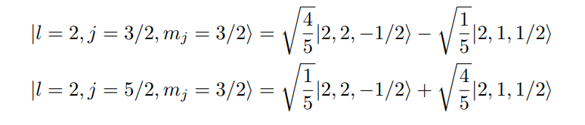

摂動論による1光子過程の解析
$$\left|l=1,j=\frac{3}{2},m_{j}=\frac{3}{2}\right\rangle →\left|l=2,j=\frac{3}{2},m_{j}=\frac{3}{2}\right\rangle ,\left|l=2,j=\frac{5}{2},m_{j}=\frac{3}{2}\right\rangle$$
SOIがない場合,スピンダウンの現れる確率は必ず0
SOIがある場合,同じ$m_{l},m_{s}$を持つ状態の相対位相が現れる
→干渉効果によって${\left|M_{fi}\right|}^{2}$の大きさが決まる.

Slide 9

摂動論による1光子過程の解析
$$\left|l=1,j=\frac{3}{2},m_{j}=\frac{3}{2}\right\rangle →\left|l=2,j=\frac{3}{2},m_{j}=\frac{3}{2}\right\rangle ,\left|l=2,j=\frac{5}{2},m_{j}=\frac{3}{2}\right\rangle$$
$$P_{up}={\left| −\sqrt{\frac{1}{5}}e^{iδ_{\frac{3}{2}}}{ C}_{2,\frac{3}{2};1,\frac{3}{2}}^{\frac{3}{2}}{ R}_{2.1}^{\frac{3}{2}}+\sqrt{\frac{4}{5}}e^{iδ_{\frac{5}{2}}}{ C}_{2,\frac{5}{2};1,\frac{3}{2}}^{\frac{3}{2}}{ R}_{2,1}^{\frac{5}{2}}\right|}^{2}$$
$$P_{down}={\left| \sqrt{\frac{4}{5}}e^{iδ_{\frac{3}{2}}}{ C}_{2,\frac{3}{2};1,\frac{3}{2}}^{\frac{3}{2}}{ R}_{2.1}^{\frac{3}{2}}+\sqrt{\frac{1}{5}}e^{iδ_{\frac{5}{2}}}{ C}_{2,\frac{5}{2};1,\frac{3}{2}}^{\frac{3}{2}}{ R}_{2,1}^{\frac{5}{2}}\right|}^{2}$$

Slide 10
摂動論による1光子過程の解析
位相のずれは電子が連続状態になった後,
クーロンポテンシャルとSOIによる散乱で生じる
確認のため,終状態に対しての散乱問題として数値計算を行った

Slide 11
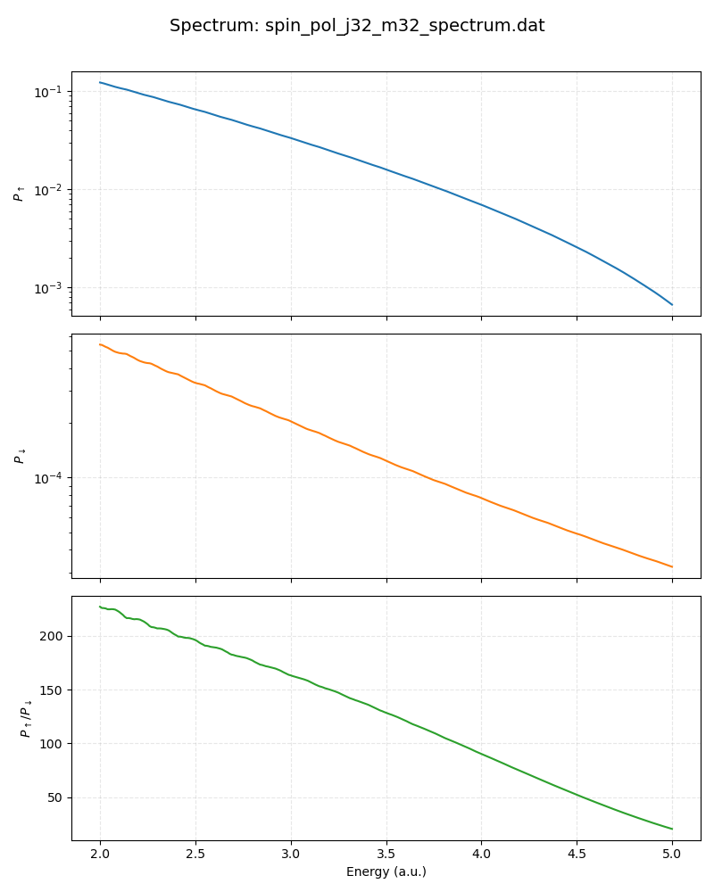
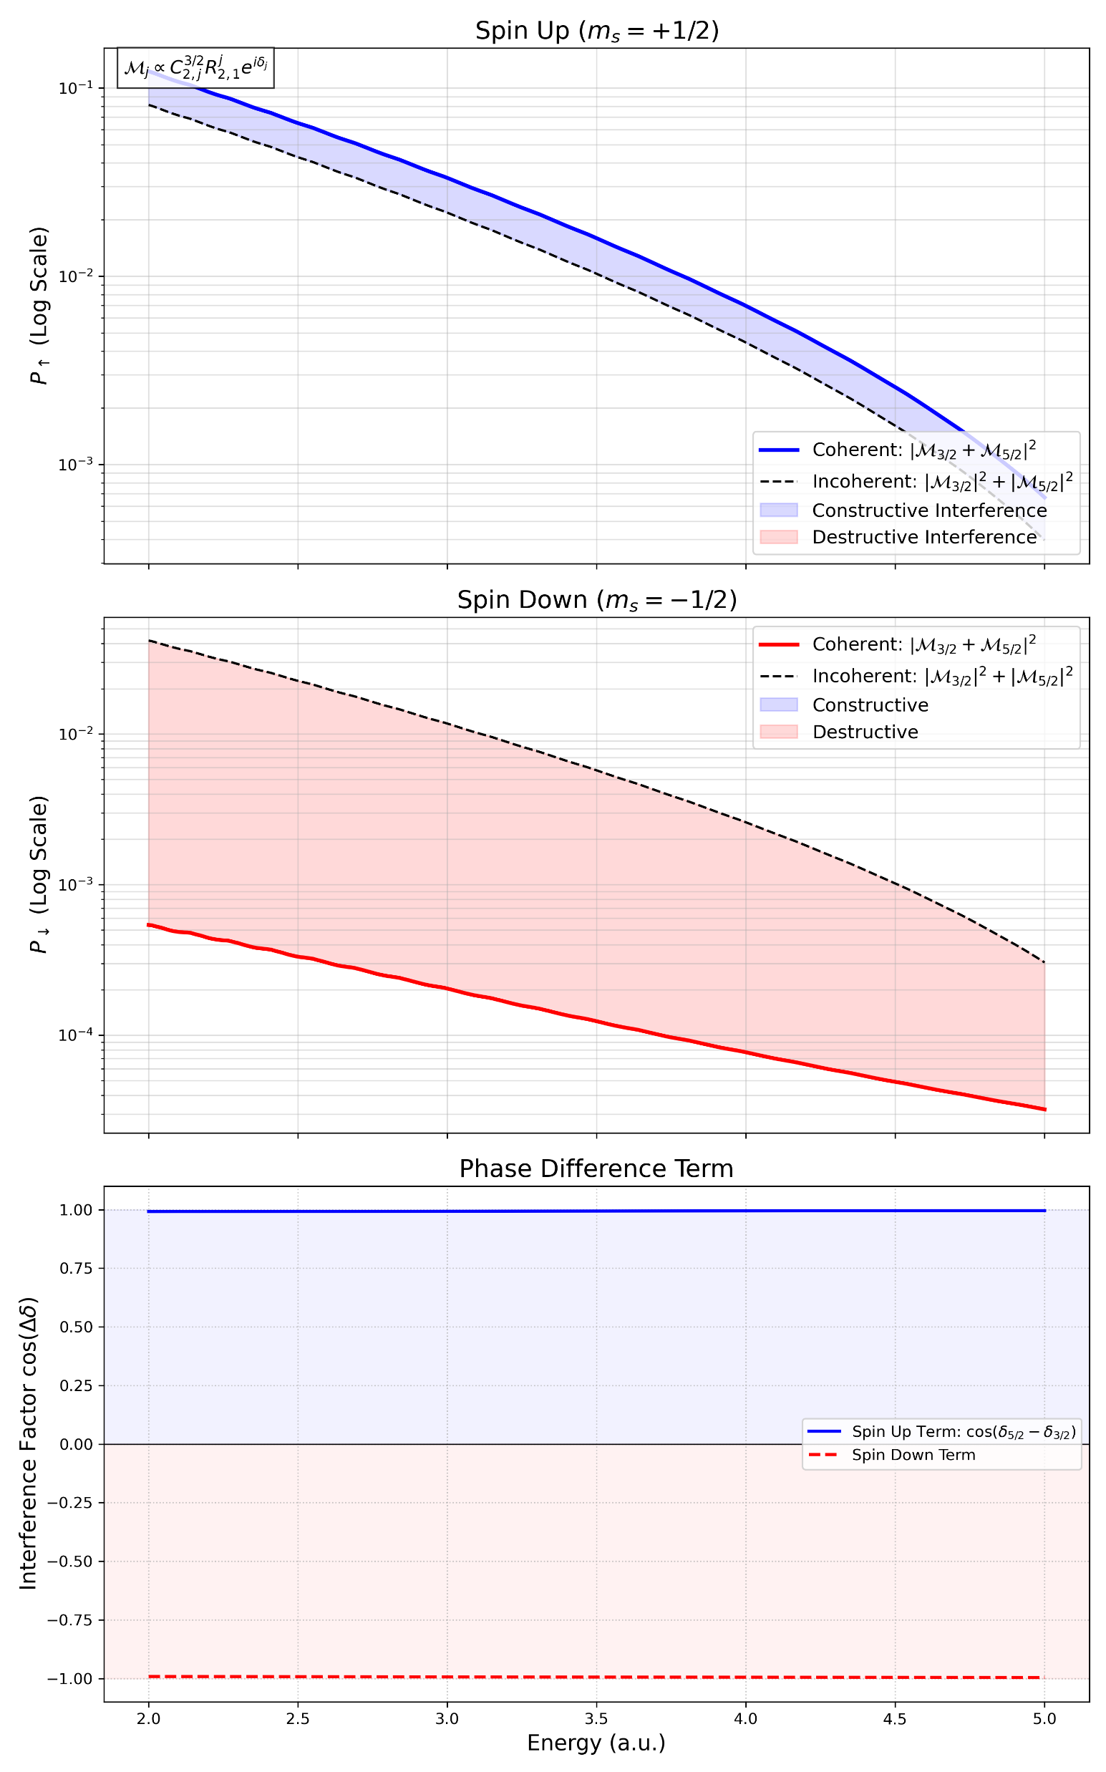
摂動論による1光子過程の解析

Slide 12
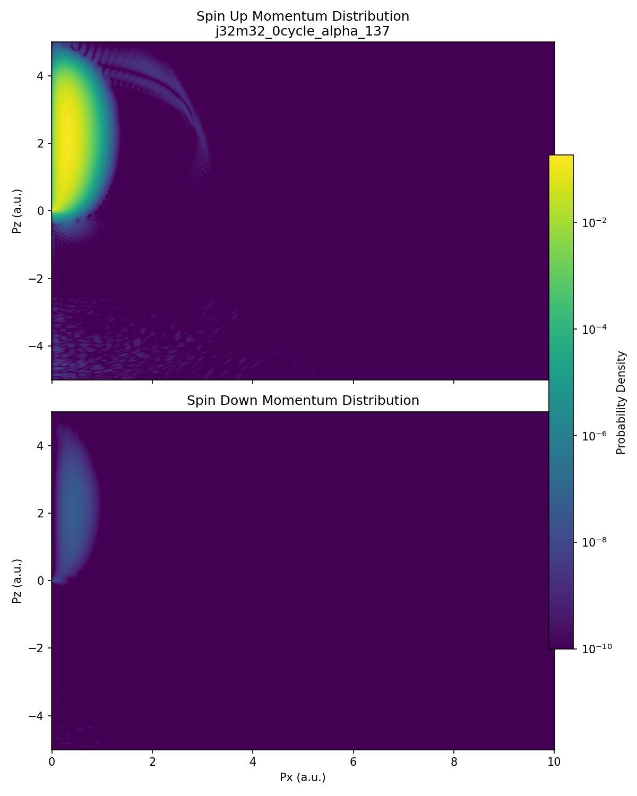
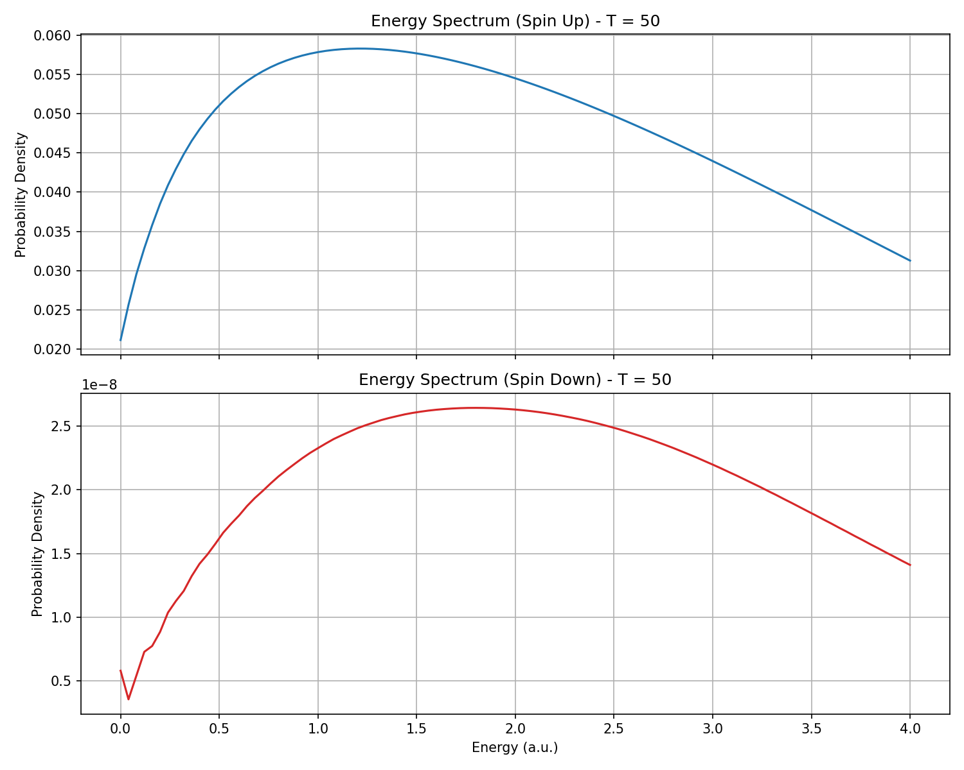
TDSE計算結果(トンネルイオン化過程)

Slide 13

シーガート状態法によるトンネルイオン化過程の解析
放物座標におけるハミルトニアン 円筒対称$性から{ m}_{j}を$指定できる
断熱展開した波動関数

Slide 14
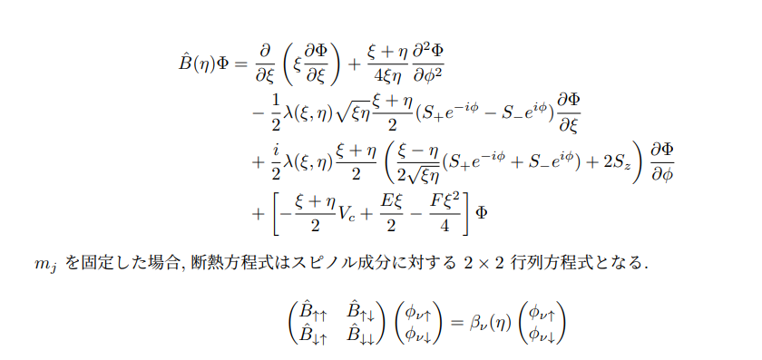

シーガート状態法によるトンネルイオン化過程の解析
各チャネルの断熱固有関数$Φ_{ν}$は以下の断熱固有値方程式を満たす
$$B\left(η\right)Φ_{ν}\left(η:ξ,φ,σ\right)=β\left(η\right)Φ_{ν}$$

Slide 15
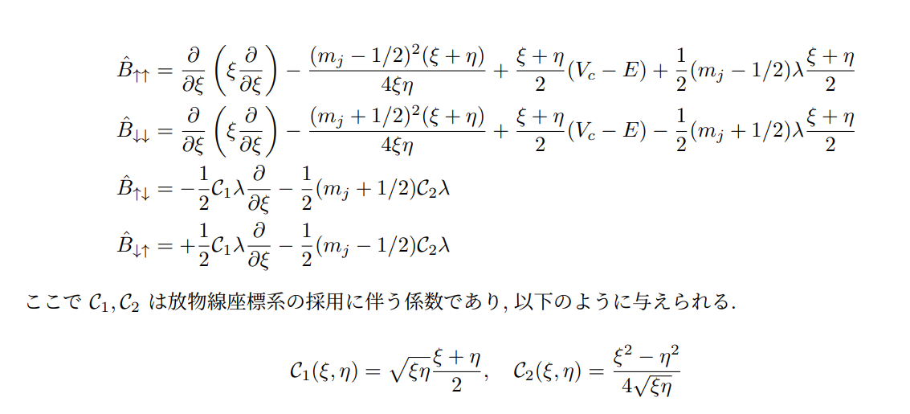
シーガート状態法によるトンネルイオン化過程の解析
各チャネルの断熱固有関数$Φ_{ν}$は以下の断熱固有値方程式を満たす
$$B\left(η\right)Φ_{ν}\left(η:ξ,φ,σ\right)=β\left(η\right)Φ_{ν}$$

Slide 16
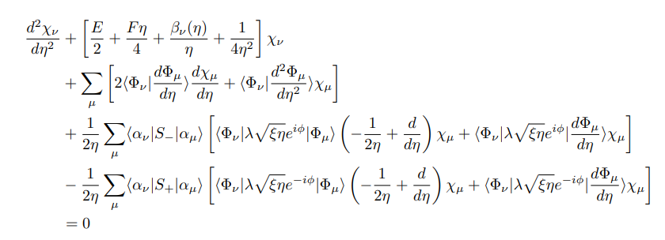

シーガート状態法によるトンネルイオン化過程の解析
断熱固有値方程式を対角化,各$η$での断熱固有値を計算し,チャネル関数$χ(η)$について
Close-Coupling方程式を計算することで,外向きに出ていくふるまいを表す波動関数を探す.
今回は,断熱ポテンシャル曲線$β(η)$と,非断熱遷移項$\left\langle φ_{↑↓}\left|\frac{d}{dη}\right|φ_{↓↑}\right\rangle$に着目した.
この場合,スピン反転が起きるのは非断熱遷移による

Slide 17
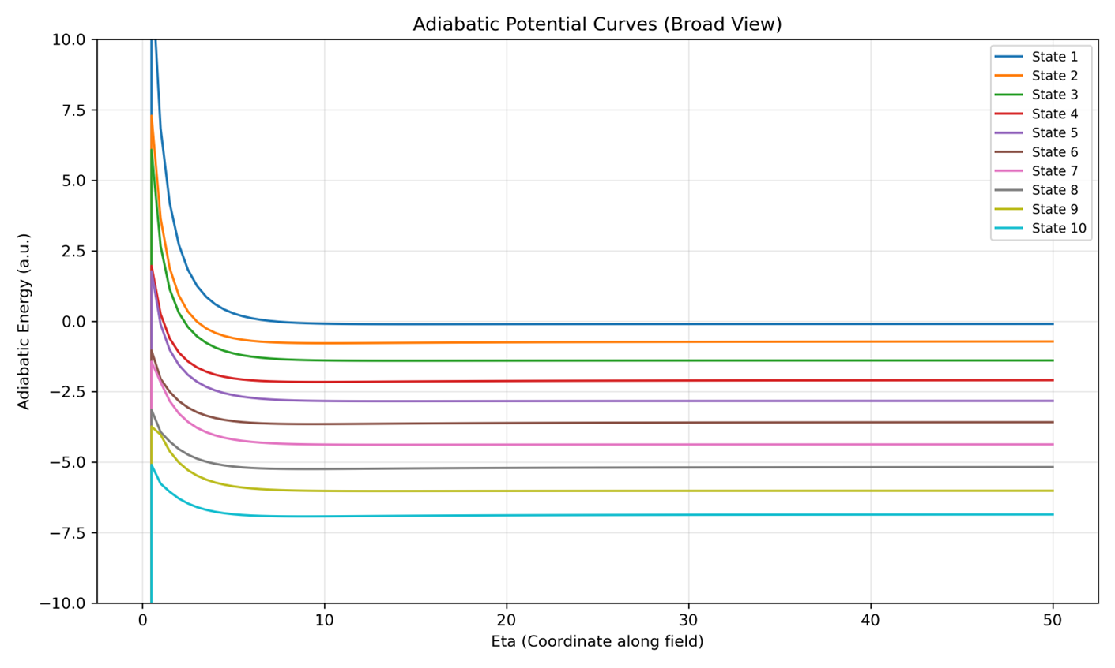
シーガート状態法によるトンネルイオン化過程の解析
核近傍では準位が近接
遠ざかるにつれて平行になる
→核近傍ではスピン反転が許される

Slide 18
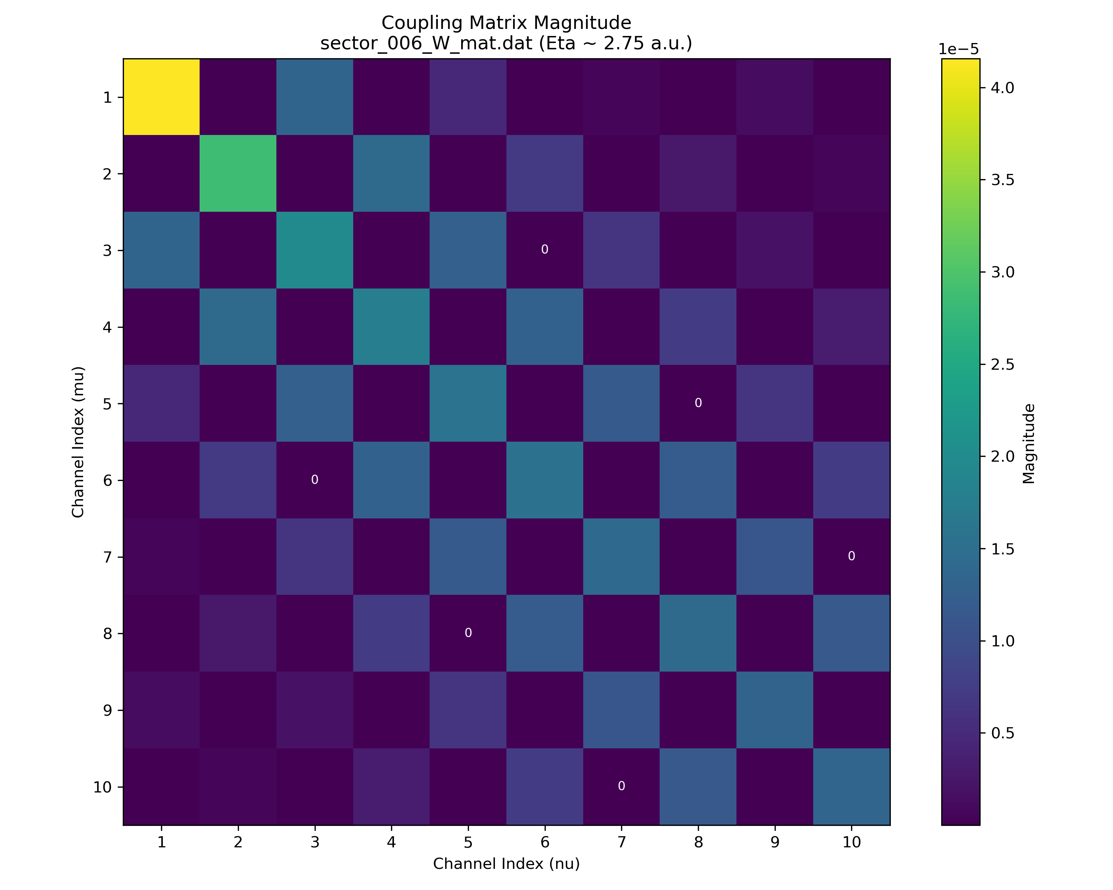
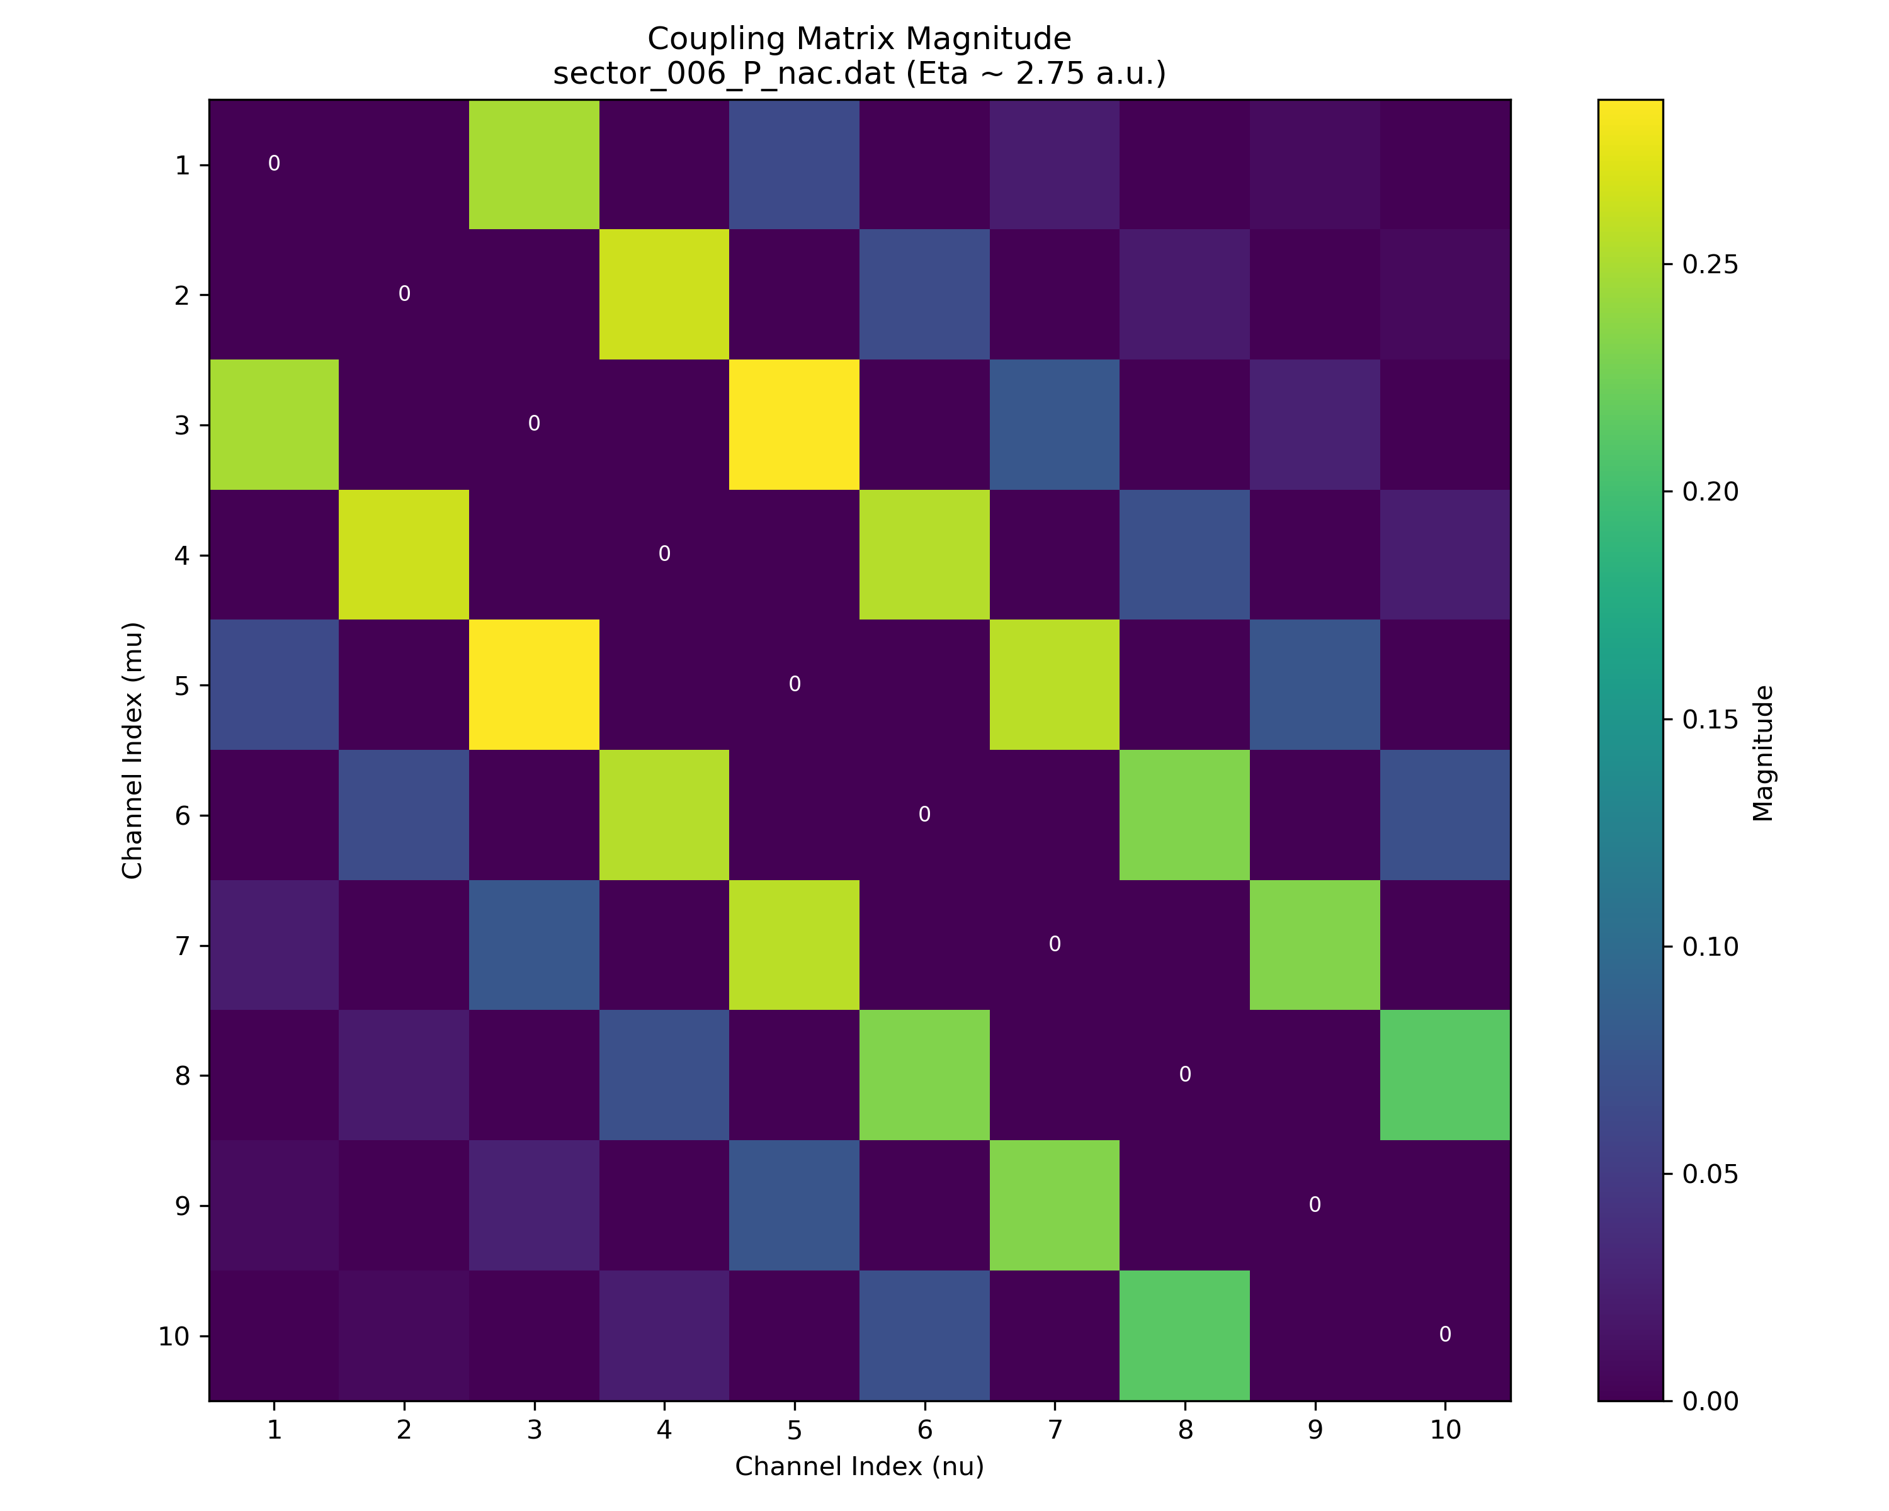
シーガート状態法によるトンネルイオン化過程の解析

Slide 19
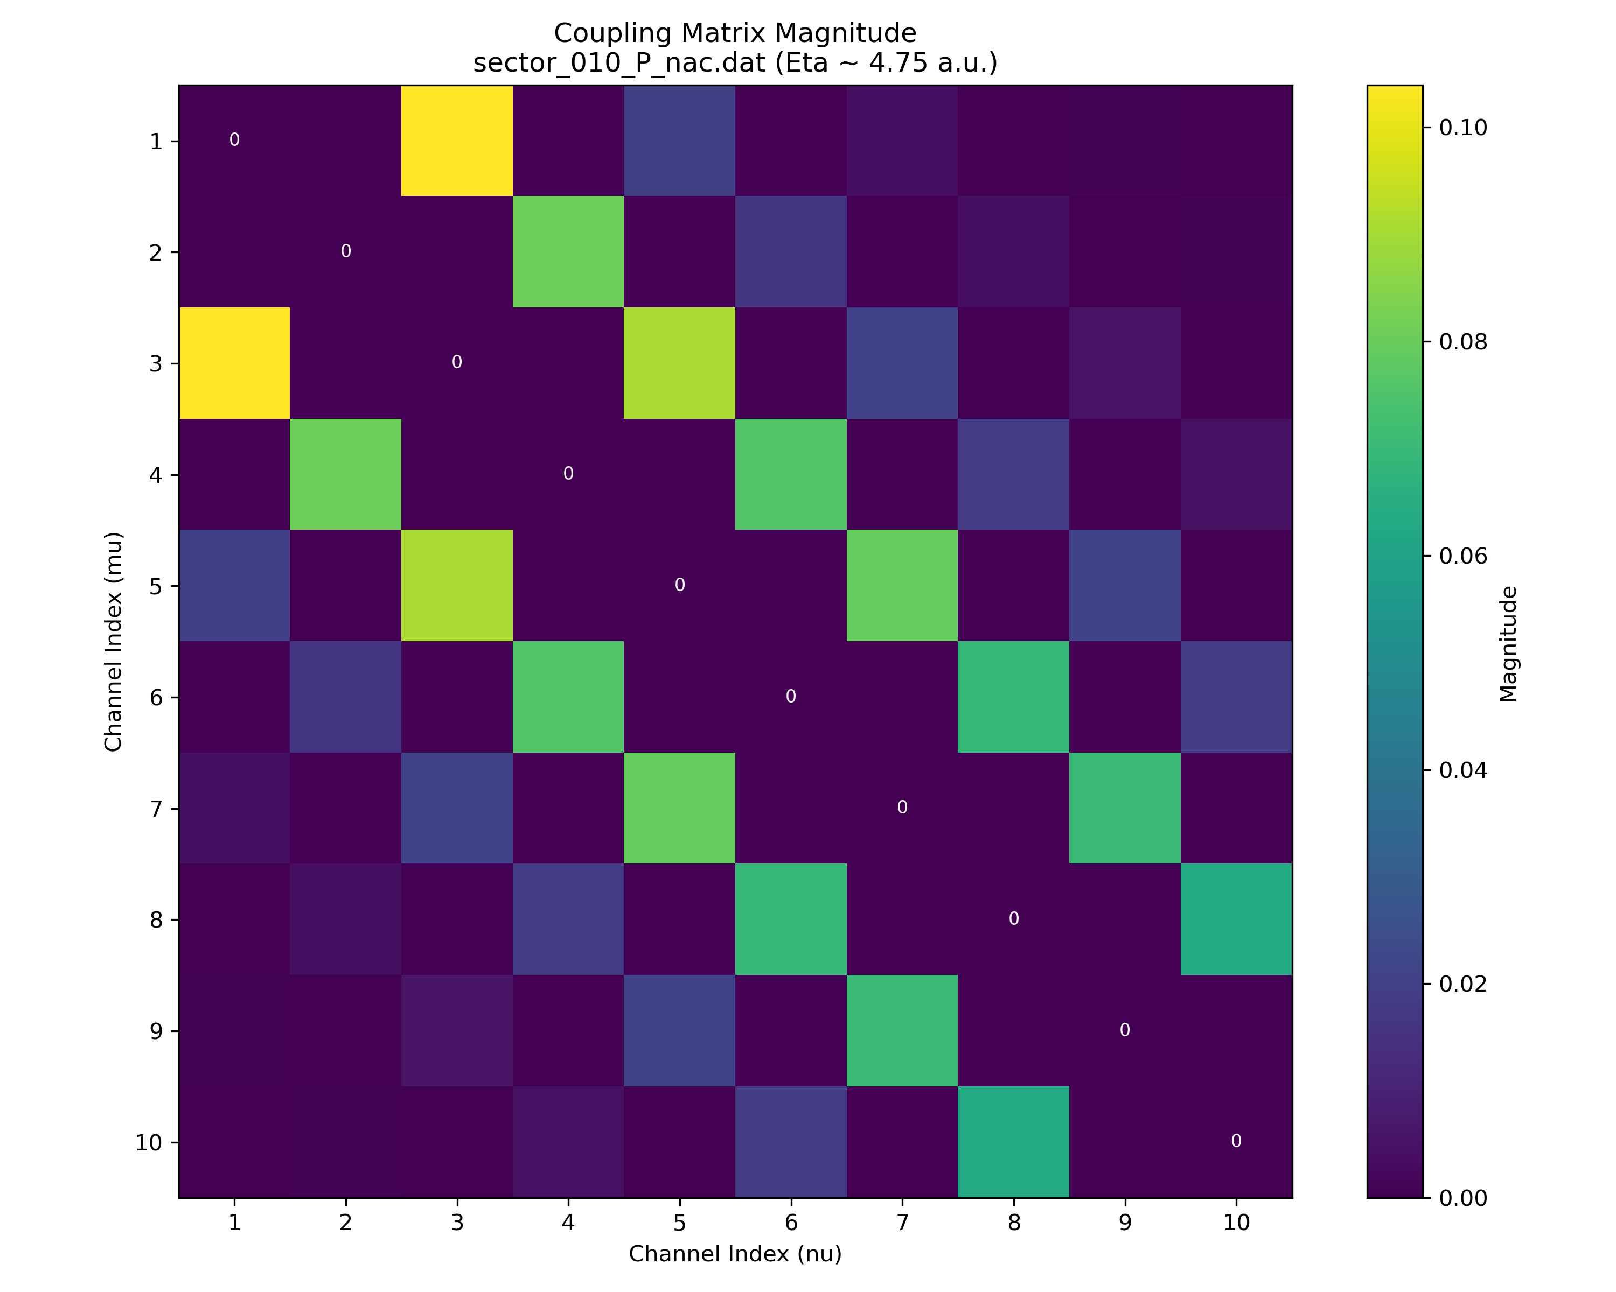
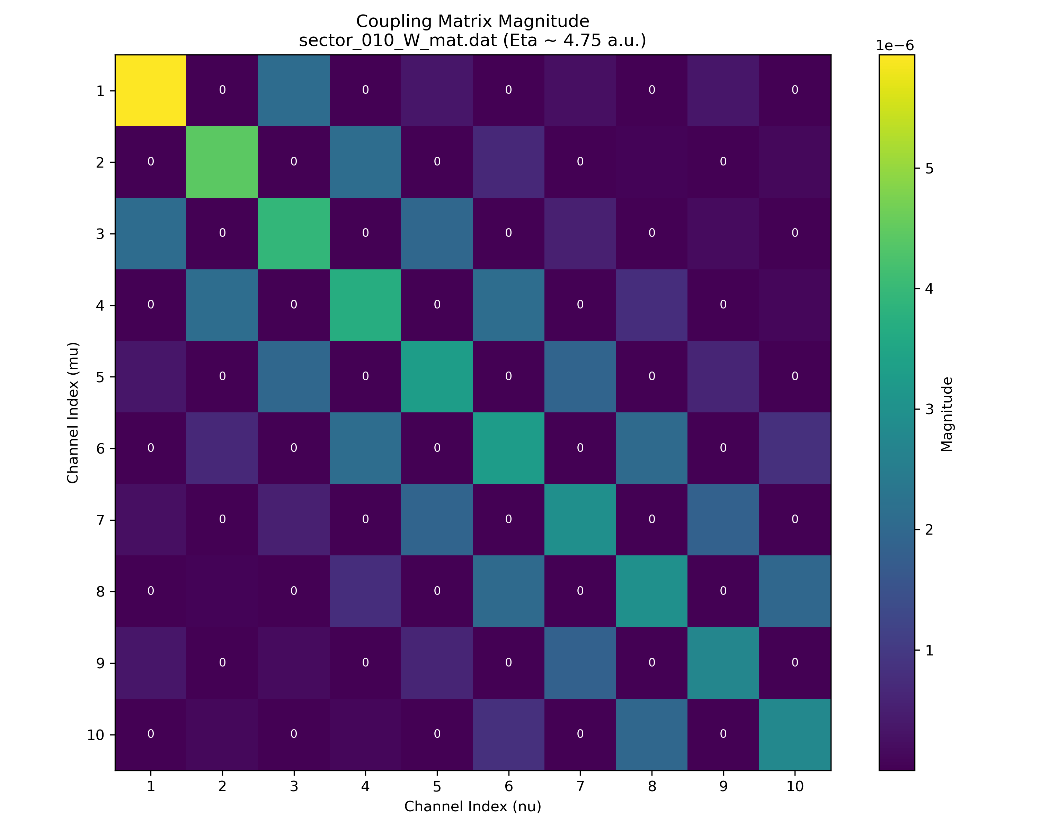
シーガート状態法によるトンネルイオン化過程の解析

Slide 20
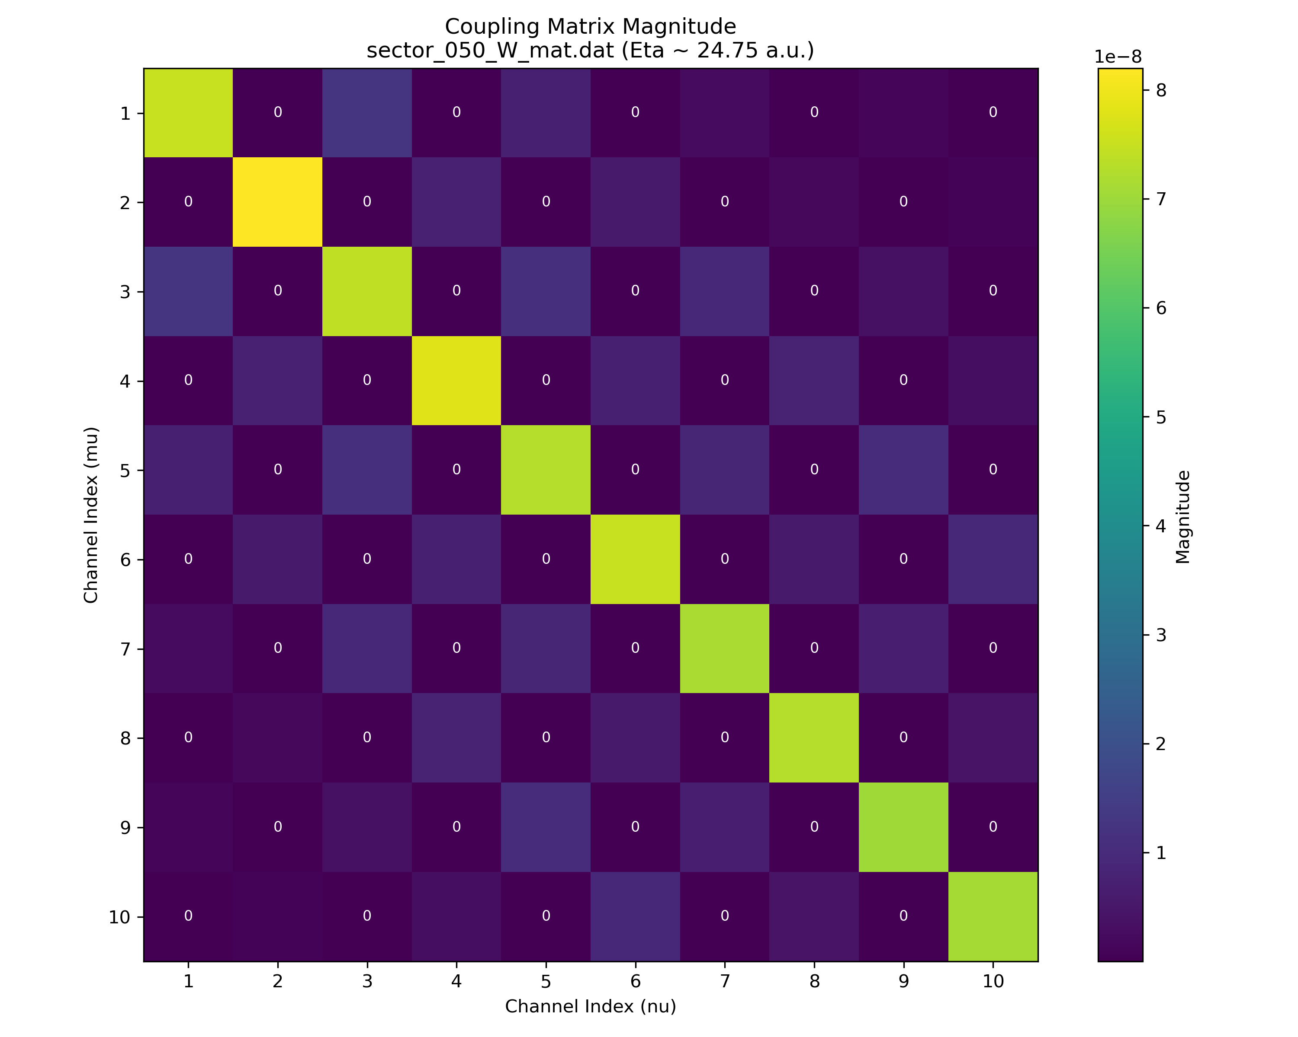

シーガート状態法によるトンネルイオン化過程の解析

Slide 21
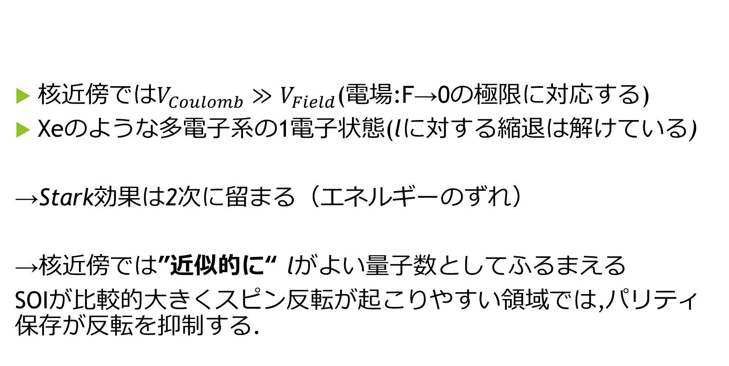
シーガート状態法によるトンネルイオン化過程の解析
非断熱遷移項$\left\langle φ_{↑↓}\left|\frac{d}{dη}\right|φ_{↓↑}\right\rangle$は市松模様柄の構造を持つ
核近傍では$V_{Coulomb}≫V_{Field}$(電場:F→0の極限に対応する)
Xeのような多電子系の1電子状態(lに対する縮退は解けている)
→Stark効果は2次に留まる（エネルギーのずれ）
→核近傍では”近似的に“ lがよい量子数としてふるまえる
SOIが比較的大きくスピン反転が起こりやすい領域では,パリティ保存が反転を抑制する.

Slide 22
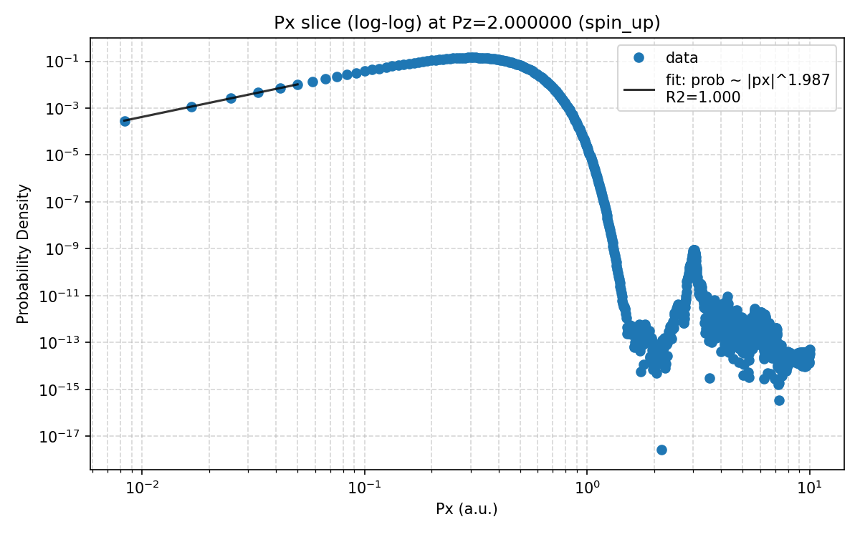
シーガート状態法によるトンネルイオン化過程の解析
TDSEの結果として得た垂直運動量分布(電場の偏光方向に垂直な方向の電子の運動量)の両対数グラフを直線でフィットした結果$W\left(p_{⊥}\right)∝p_{⊥}^{2m_{l}}$

Slide 23
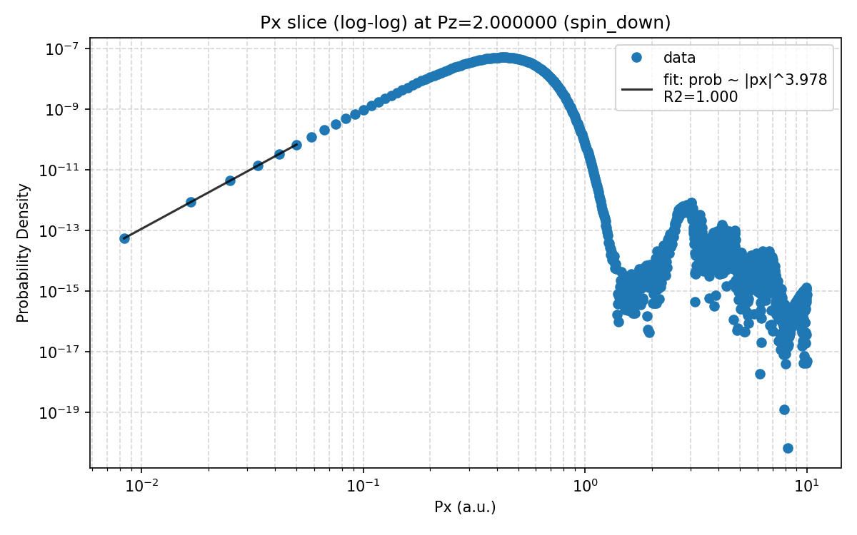
シーガート状態法によるトンネルイオン化過程の解析
TDSEの結果として得た垂直運動量分布(電場の偏光方向に垂直な方向の電子の運動量)の両対数グラフを直線でフィットした結果$W\left(p_{⊥}\right)∝p_{⊥}^{2m_{l}}$

Slide 24
シーガート状態法によるトンネルイオン化過程の解析
トンネルイオン化の流れ
1:電場によってポテンシャルが傾き,トンネル現象を起こせるようになる
2:核近傍では近似的に対称性が保存される.
  →原子核のポテンシャルが持つパリティ等の対称性を持っている
  3:核から遠ざかるにつれ,Stark混合によって複数のlが混ざった状態に移っていく
  2と3の間は断熱的に移っていく→核近傍のパリティ,スピンの状態と遠方でのStark状態は一対一対応している.

Slide 25
まとめ
非断熱遷移によるスピン反転は核近傍でクーロンポテンシャルが支配的なことによる対称性の近似的な保存により抑制される
非断熱遷移でスピンが反転した場合は,lが増えなければならず,結果として遠心力ポテンシャルの増大によって透過確率が指数関数的に減衰
結果,束縛状態→核近傍→遠方での波動関数がスピンについて一対一で対応する.

